Slide 1
LÍNGUA INGLESA
ENSINO MÉDIO

Slide 2
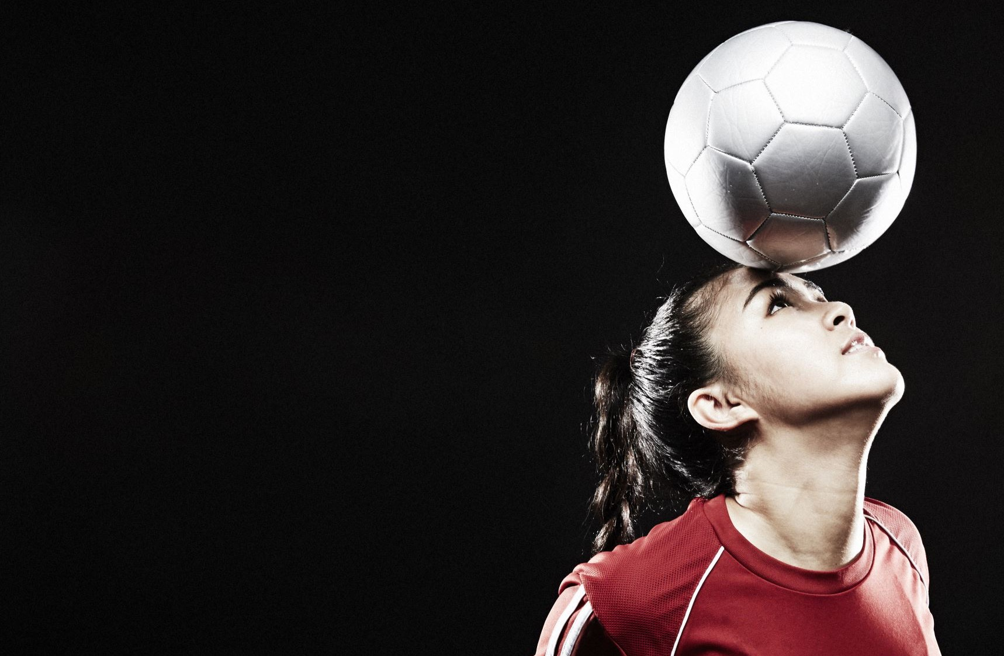
INTRO 3
MANDELA apud SPORT FOR SOCIAL CHANGE NETWORKS. Home. Pretoria: SSCN, c2024. Disponível em: https://www.sscn.co.za. Acesso em: 31 ago. 2024.
“Sport has the power to change the world. It has the power to unite in a way that little else does. It speaks to youth in a language they understand. Sport can create hope where once there was only despair. It is more powerful than governments in breaking down racial barriers. It laughs in the face of all types of discrimination.”
Escolha a única afirmação a seguir que não faz parte
da citação apresentada.
O esporte tem o poder de mudar o mundo.
O esporte pode criar esperança onde antes havia apenas desespero.
O esporte tem a capacidade de derrubar as barreiras da discriminação.
O esporte é tão poderoso quanto os governos em quebrar barreiras raciais.

Slide 3
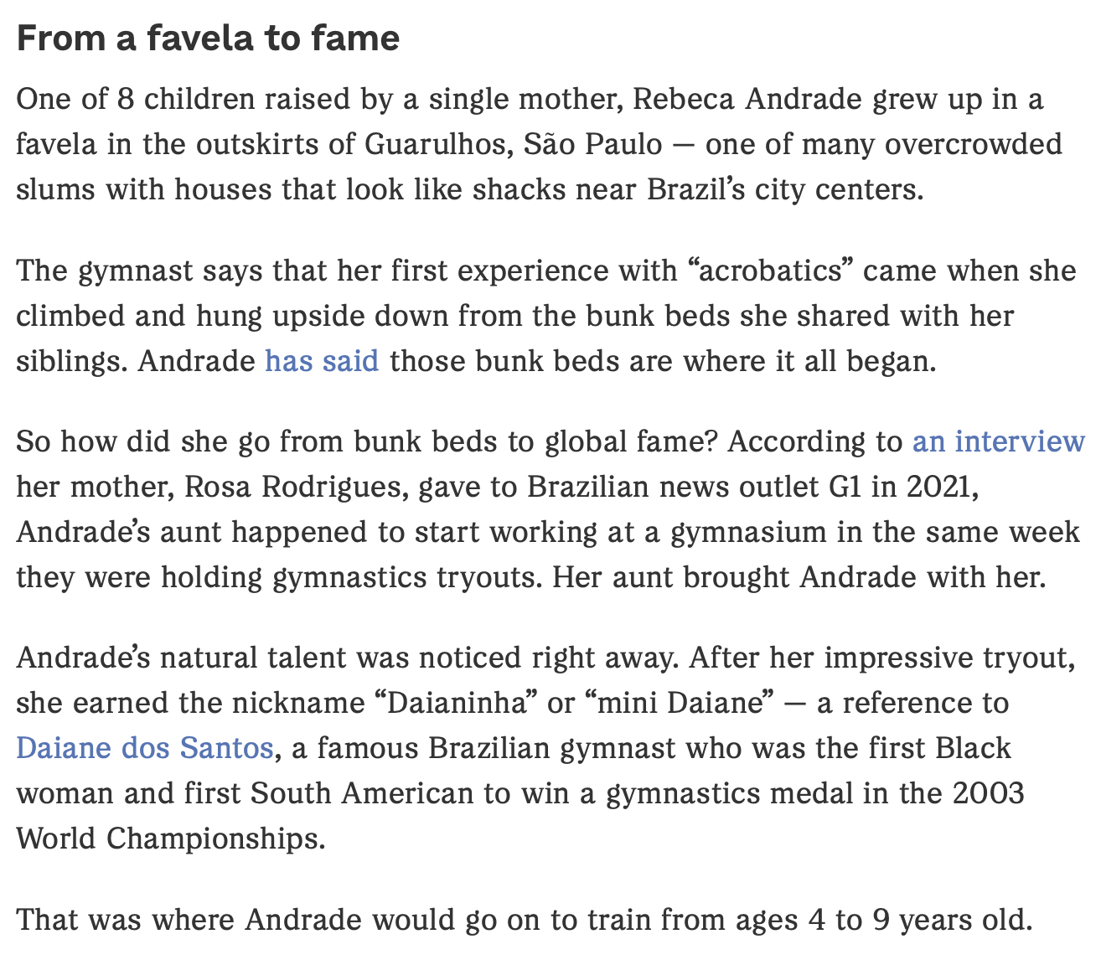
INTRO 3
TIP
Em textos na internet,
é comum haver termos sublinhados e/ou em cor diferente. Eles são hyperlinks que podem ser clicados e nos levar para outros textos, possibilitando diferentes trajetos de leitura.
GUINLE, Maria Isabel Barros. How a bunk bed acrobat from a favela in Brazil became the #2 female gymnast in the world. NPR, Paris, France, 1 ago. 2024. Disponível em: https://www.npr.org/sections/goats-and-soda/2024/08/01/g-s1-14808/olympics-simone-biles-rebeca-andrade-gymnastics-silver-medal. Acesso em: 31 ago. 2024.

Slide 4
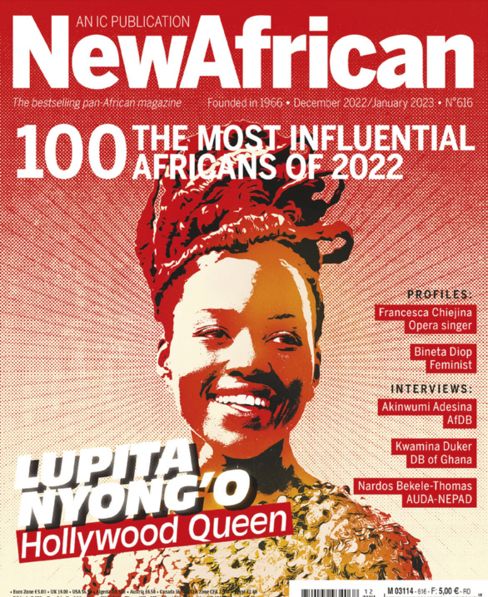
INTRO 3
Assim como Rebeca Andrade, outras
mulheres são exemplos de determinação e inspiração, como é o caso da mexicano-
queniana Lupita Nyong’o (1983-). Com base na capa de revista, escolha as afirmações verdadeiras sobre ela.
Lupita Nyong’o is a successful Hollywood actress.
She was one of the 100 most influential Africans of 2022.
She released her first opera álbum in 2022.
The title “Hollywood Queen” means she is a very important woman in the film industry.
DIETZ, Charles. December 2022 / January 2023. New African, [s. l.], n. 616, cover, 1 dez. 2022. Disponível em: https://newafricanmagazine.com/28897/. Acesso em: 31 ago. 2024.

Slide 5
INTRO 3
Spanglish
pues estoy creando Spanglish
bi-cultural systems
scientific lexicographical
inter-textual integrations
two expressions
existentially wired
two dominant languages
continentally abrazándose
in colloquial combate
imperio spanglish emerges
sobre territorio bi-lingual
las novelas mexicanas
mixing with radiorocknroll
immigrant/migrant
nasal mispronouncements
hip-hop, street salsa, spanish pop
standard english classroom
with computer technicalities
spanglish is literally perfect
THINK ABOUT IT!
Para você, de que manei-ra o uso do Spanglish pode ser visto como uma forma de resistência cultural? Como a aceita-ção do Spanglish pode contribuir para uma sociedade mais inclusiva?
GARGESH, R. South Asian Englishes. In: KACHRU, B. B.; KACHRU, Y.; NELSON, C. L. (Eds.). The Handbook of World Englishes. Singapore: Blackwell, 2006.
(Enem) Nesse poema de Tato Laviera, o eu lírico destaca uma
a) convergência linguístico-cultural. d) discriminação cultural.
b) característica histórico-cultural. e) censura musical.
c) tendência estilístico-literária.

